Slide 1
Jaxb and XML Schema 활용을 위한 환경 구성 방법
NetBeans 기본 인코딩 수정
AEAT XML Schema 수정
AEAT XML Schema to Jaxb Binding
루트 엘리먼트 어노테이션 추가

Slide 2
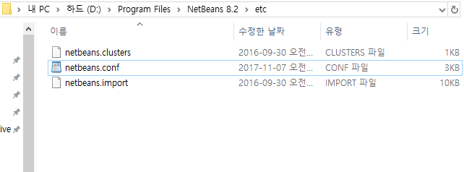
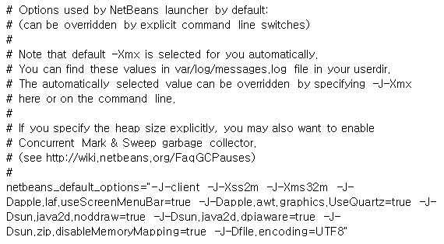
1. NetBeans 기본 인코딩 수정
NetBeans 설치 위치 -> etc 폴더 -> netbeans.conf 워드패드로 열기
2. netbeans_default_options 항목의 마지막 부분에
-J-Dfile.encoding=UTF8 추가

Slide 3
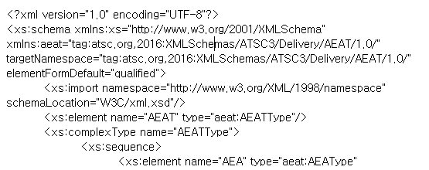
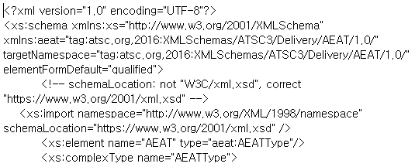
2. AEAT XML Schema 수정
다운받은 AEAT XML Schema 파일 열기
2. xs:import의 schemaLocation attribute 값 수정(“W3C/xml.xsd” -> “https://www.w3.org/2001/xml.xsd”)

Slide 4
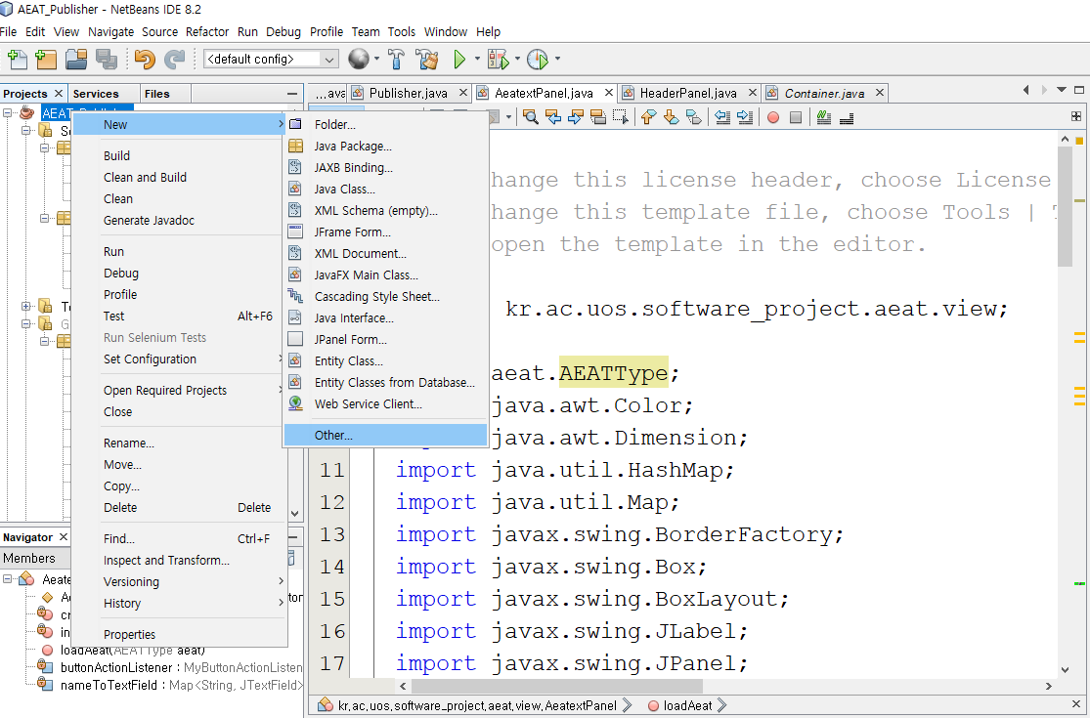
3. AEAT XML Schema to JAXB Binding(1/4)
프로젝트 우클릭 -> New -> Other..

Slide 5
3. AEAT XML Schema to JAXB Binding(2/4)
프로젝트 우클릭 -> New -> Other..

Slide 6
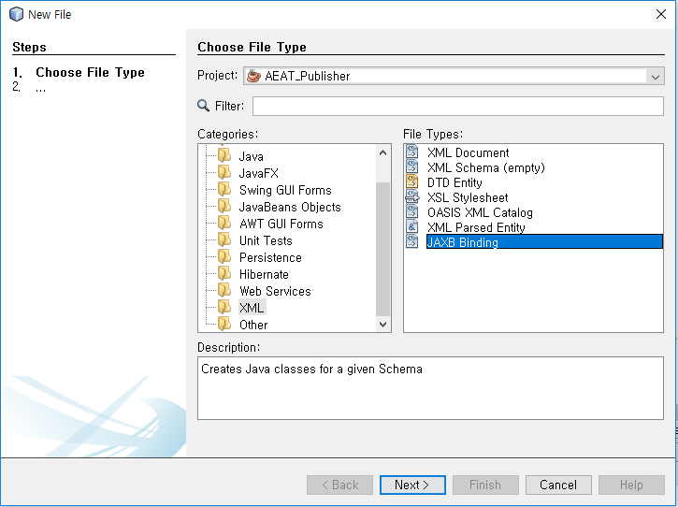
3. AEAT XML Schema to JAXB Binding(3/4)
2. Categories: XML -> File Types: JAXB Binding -> Next

Slide 7
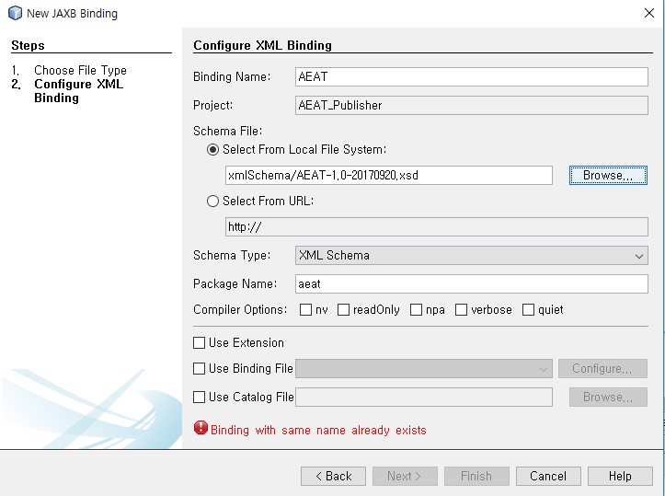
3. AEAT XML Schema to JAXB Binding(4/4)
3. Binding Name
4. Schema File: -> Browse -> “./xmlSchema/AEAT-1.0-20170920.xsd”
5. Package Name -> Finish

Slide 8
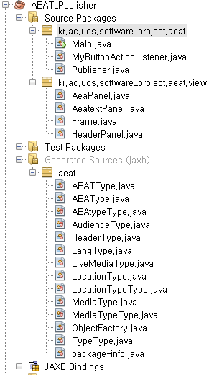
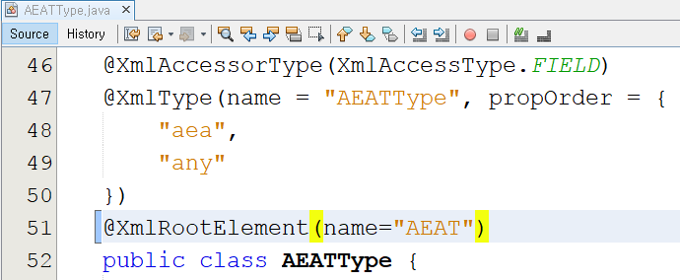
4. 루트 엘리먼트 어노테이션 추가
XML Root Element : AEATType
AEAT XML Schema to JAXB Binding 을 완료한 후에 생성된 JAXB Binding 중 “AEATType.java” 클래스에 루트 엘리먼트를 표기해 줘야 한다.
그래야 marshalling, unmarshalling이 정상 동작 한다.

Slide 9
AEAT_Publisher, Publisher.java
주요 Method
Void aeatMarshalling(AEATType aeat, String path) : AEATType 객체를 xml파일로 저장
AEATType aeatUnmarshalling(String path) : path의 xml파일을 읽어 AEATType 객체로 반환

Slide 10
aeatMarshalling(AEATType, String)
//메소드명:aeatMarshalling()
//입력:aeat 루트엘리먼트 객체(AEATType), 마샬링할 파일 경로 및 이름(String)
//출력:없음
//부수효과:없음
private void aeatMarshalling(AEATType aeat, String path) {
try {
JAXBContext jaxbContext = JAXBContext.newInstance(AEATType.class);
Marshaller marshaller = jaxbContext.createMarshaller();
marshaller.setProperty(Marshaller.JAXB_FORMATTED_OUTPUT, true);
marshaller.marshal(aeat, new File(path));
} catch (JAXBException e) {
e.printStackTrace();
}
}

Slide 11
aeatUnmarshalling(String)
//메소드명: aeatUnmarshalling()
//입력:불러올 파일 경로 및 이름(String)
//출력:언마샬링한 xml 파일 루트엘리먼트 객체
//부수효과:없음
private AEATType aeatUnmarshalling(String path) {
AEATType aeat = null;
try {
File file = new File(path);
JAXBContext jaxbContext = JAXBContext.newInstance(AEATType.class);
Unmarshaller jaxbUnmarshaller = jaxbContext.createUnmarshaller();
aeat = (AEATType) ((JAXBElement) jaxbUnmarshaller.unmarshal(file)).getValue();
} catch (JAXBException e) {
e.printStackTrace();
}
return aeat;
}

